Slide 1
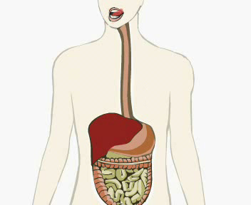
Органы пищеварительной системы
Ротовая полость
Глотка
Пищевод
Желудок
Толстая кишка
Тонкая кишка

Slide 2
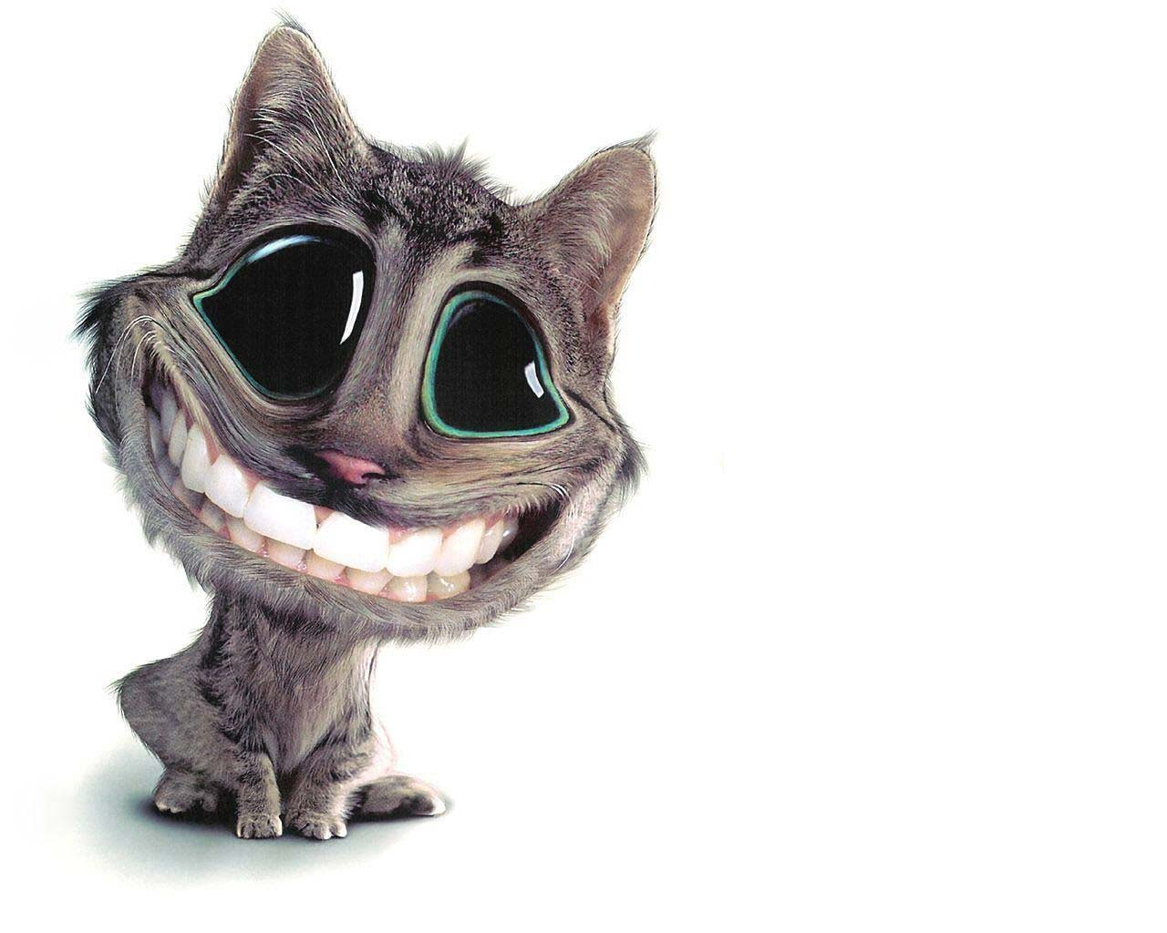
Пищеварение в ротовой полости

Slide 3
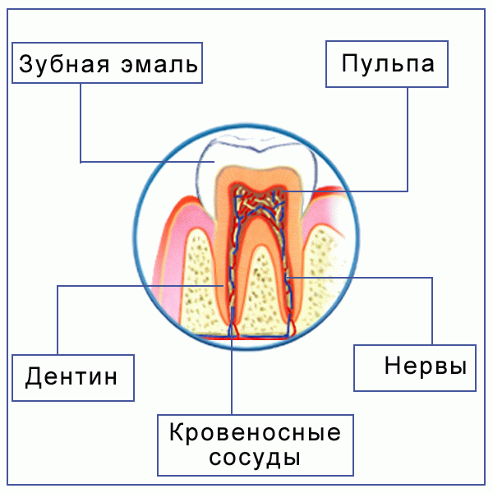
Строение зуба

Slide 4
Терапевт
Штопай дыру - пока не велика
Каждый зуб, что золотник: мал, да дорог
У страха глаза велики

Slide 5
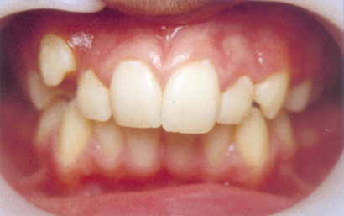
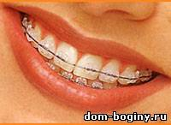
Ортодонт
Забор хорош,
да столбы кривые

Slide 6
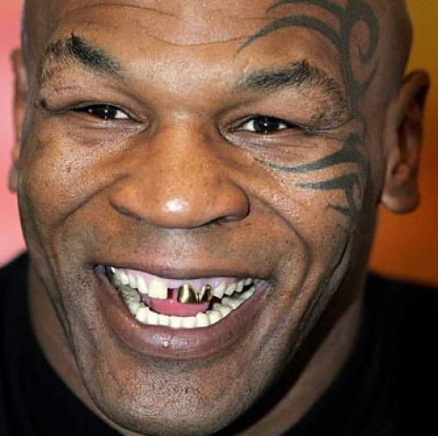
Хирург
Семь раз пролечи, один раз удали
Удаленный зуб обратно не вернуть

Slide 7
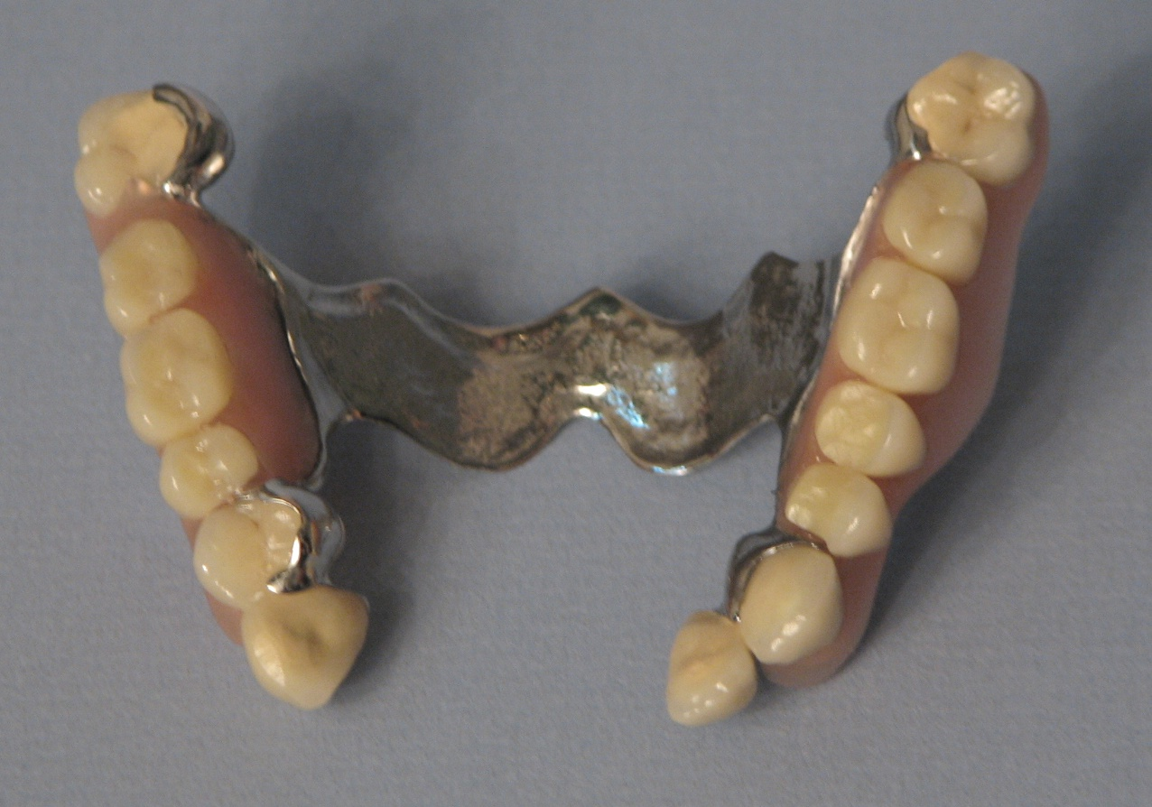
Ортопед
Один зуб – в поле не воин

Slide 8
стр153
1 ряд
Состав слюны.
2 ряд
Что происходит под действием слюны.
3 ряд
Слюнные железы.

Slide 9
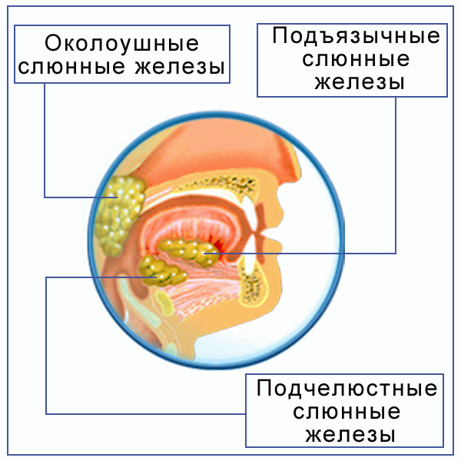
Слюнные железы

Slide 10
Рефлекторная дуга
Чувствительный нейрон
ЦНС продолговатый мозг
Двигательный нейрон
Слюноотделительный центр
Слюнные железы
Рецепторы языка

Slide 11
Этапы пищеварения веществ
в ротовой полости
Механическое измельчение пищи (язык, зубы).
Образование пищевого комка (слюна, язык).
Частичное расщепление углеводов (ферменты слюны).

Slide 12
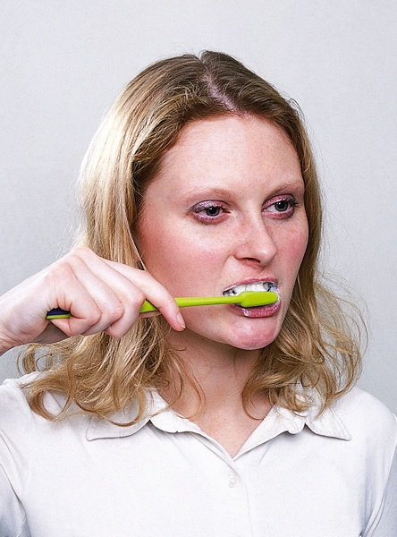
Гигиена ротовой полости
“Сто болезней входит через рот”.
(Китайская пословица).
Береги зубы смолоду.
Чему смолоду не научился и под старость не будешь знать

